Slide 1
Remover linhas duplicadas

Slide 2
Antes de começarmos, baixe o arquivo de apoio “ETL.xlsx” e carregue este arquivo no Power BI Desktop.

Slide 3
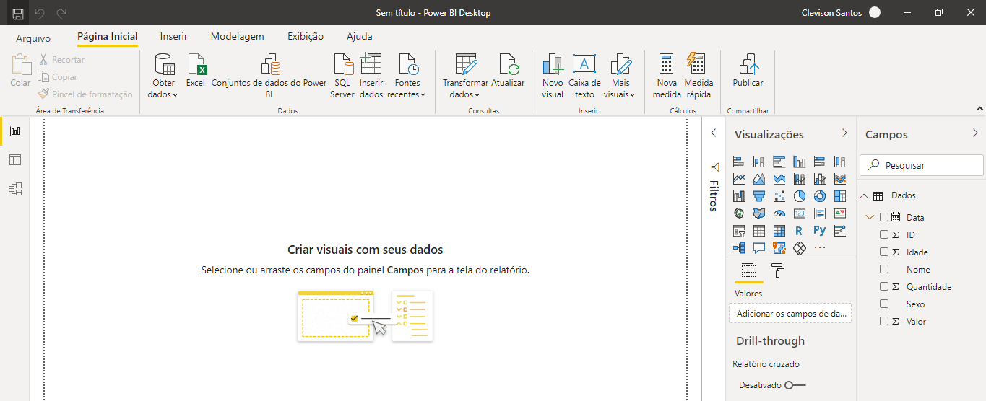
Após carregar os dados, a tela de Relatório deverá ficar assim

Slide 4

Agora vamos para tela do Power Query Editor
Para irmos, basta clicar no botão “Transformar dados”.

Slide 5
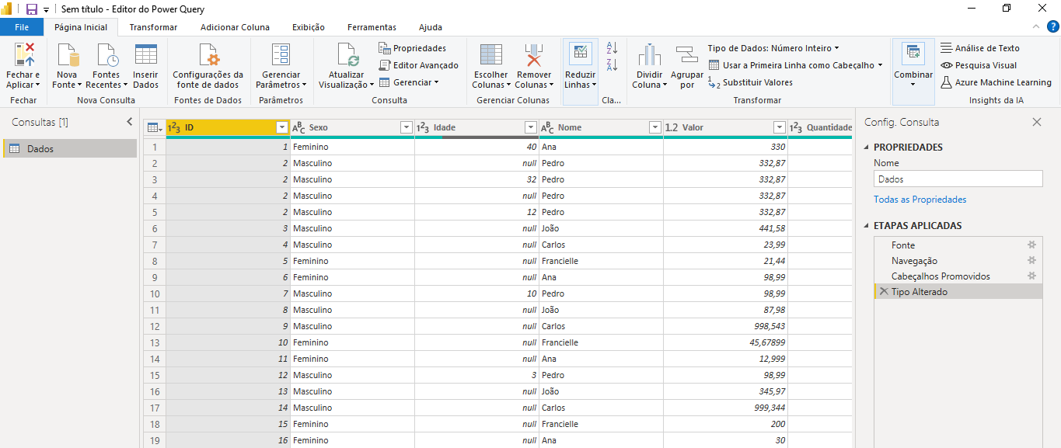
A tela ficará assim

Slide 6
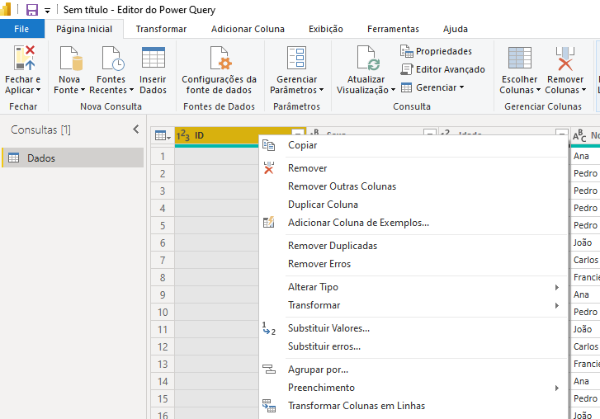
1 – Clique com o botão direito do mouse em cima da coluna “ID” e em seguida, clique na opção “Remover Duplicadas”.

Slide 7
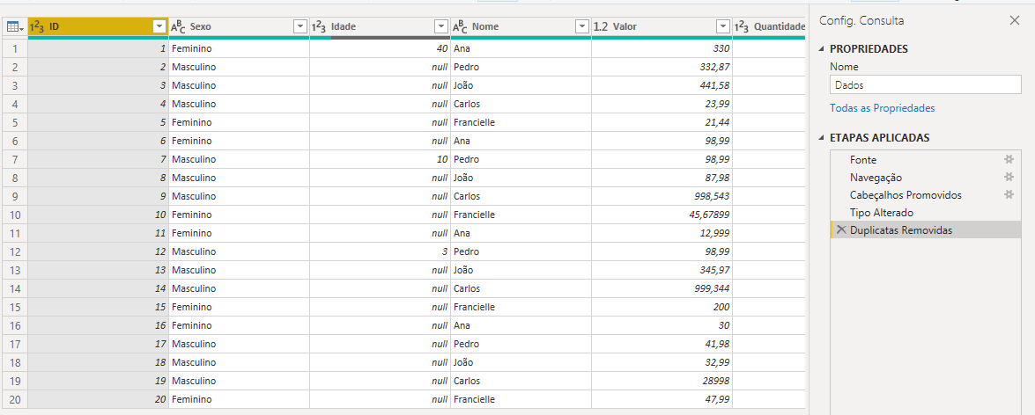
Observem o resultado.

Slide 8
Deletar coluna

Slide 9
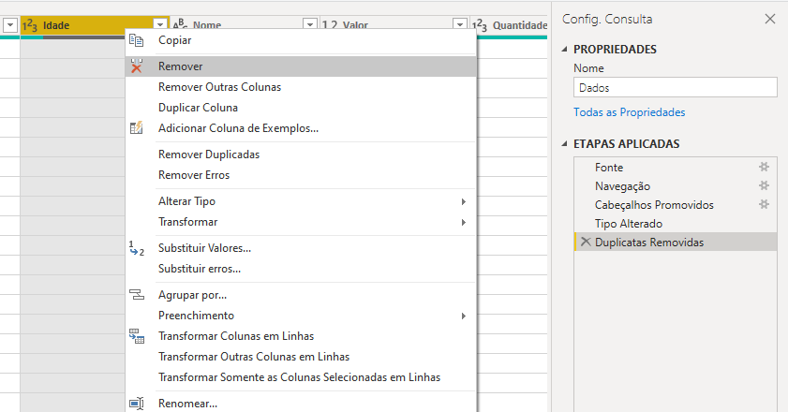
1 – Clique com o botão direito do mouse em cima da coluna “Idade” e em seguida, clique na opção “Remover”.

Slide 10
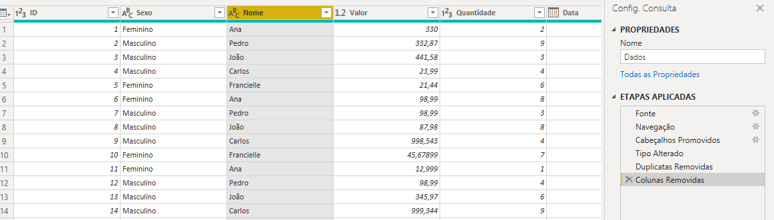
Observem o resultado.

Slide 11
Substituir Valores

Slide 12
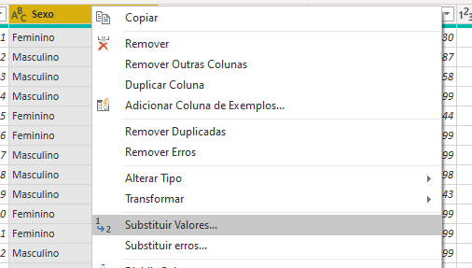
1 – Clique com o botão direito do mouse em cima da coluna “Sexo” e em seguida, clique na opção “Substituir Valores”.

Slide 13
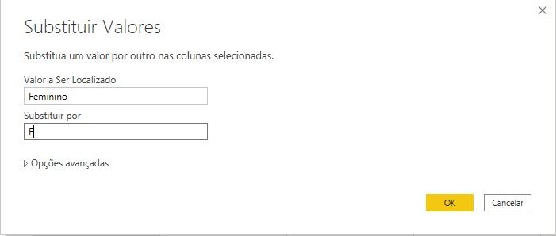
2 – Agora digite “Feminino” no campo “Valor a Ser Localizado” e digite a letra “F” no campo “Substituir por” em seguida, clique no botão “OK”.

Slide 14
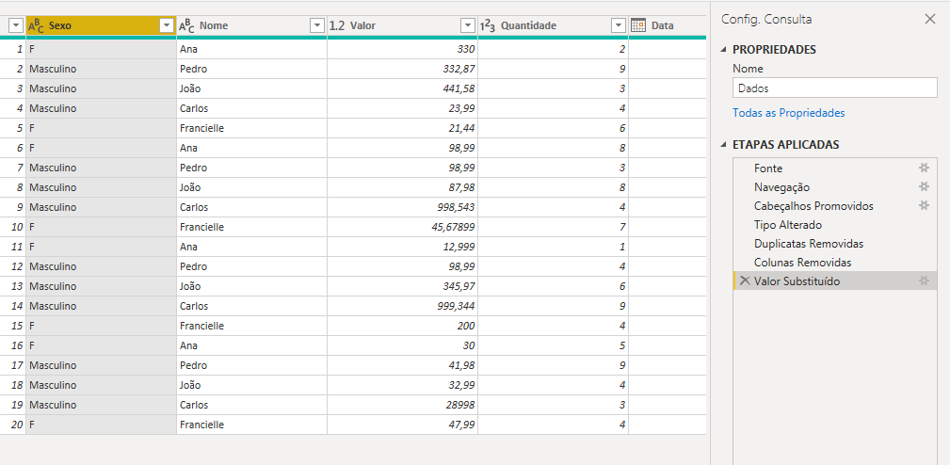
Observem o resultado.

Slide 15
Agora faça o mesmo processo para a palavra Masculino, Substitua pela letra M.

